Slide 1

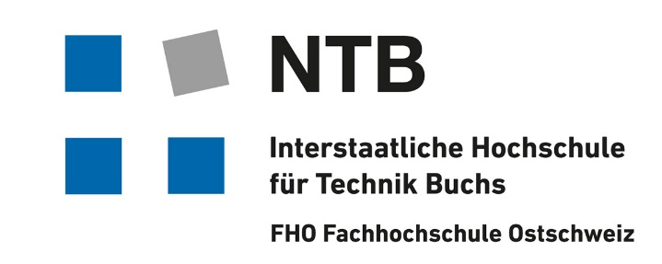
SmartBot
MSE-Vertiefungsprojekt 2
Roboter mit Reinforcement Learning
Joël Lutz
15. August 2018

Slide 2
Inhalt
Ziel der Arbeit
Reinforcement Learning
Abklärungen & Entscheide
Simulation
OpenAI Gym environment
Versuchsaufbau
RL-Algorithmus
Fazit & Ausblick

Slide 3
Ziel der Arbeit

Slide 4
Ziel der Arbeit
Reinforcement Learning kennenlernen
Demonstrator: Roboter

Slide 5
Reinforcement Learning
«bestärkendes Lernen»

Slide 6
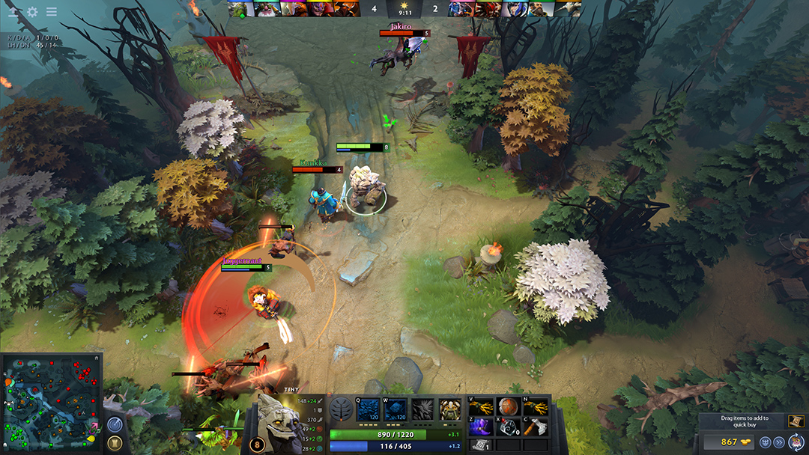
Reinforcement Learning: Erfolge
Weltbeste Spieler besiegt u.a. in Schach, Go & Dota 2
Atari-Games mit rohen Pixel-Inputs spielen (z.T. besser als Mensch)
Autonome Drohnen, Fahrzeuge etc.

Slide 7

Reinforcement Learning: Konzept
Agent (Algorithmus)
Umgebung (Environment)
Actions
State
Reward (skalar)
Ziel: möglichst grosser kumulativer Reward

Slide 8
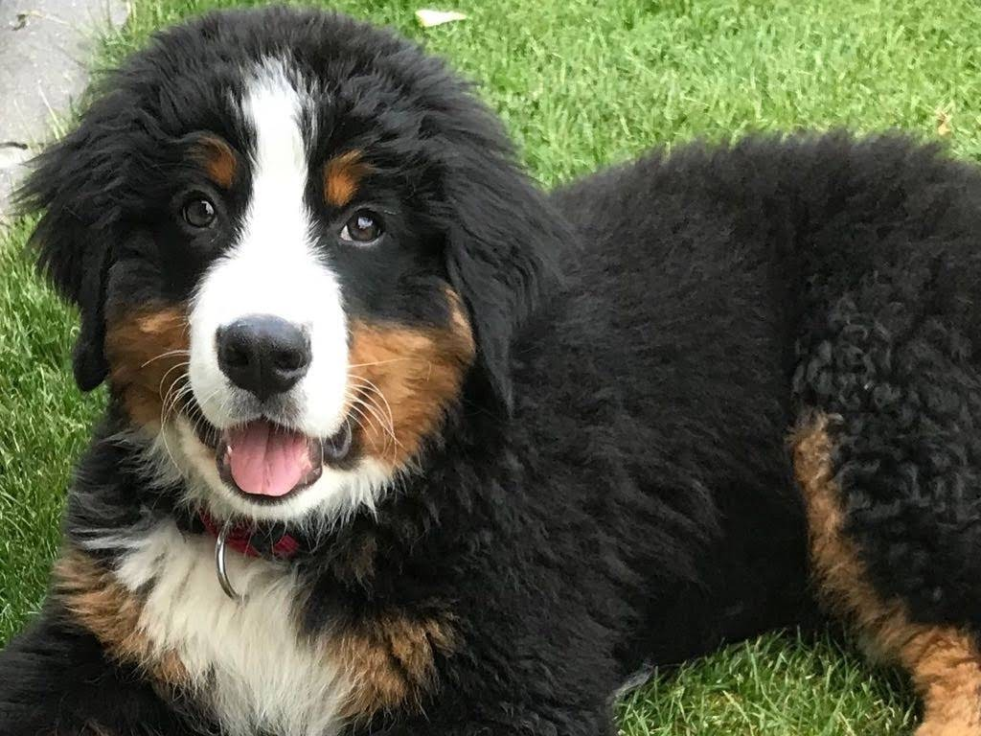
Reinforcement Learning: Beispiel
Beispiel: Max (Agent)
Umgebung: Hundeschule mit Menschen
State: Sinneseindrücke
Reward: Leckerli
Actions: «Sitz», «Stehen», «Umher-Rennen»

Slide 9
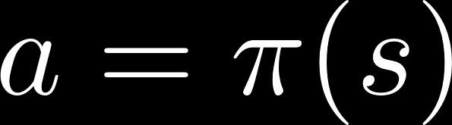
Reinforcement Learning: Policy
Policy π: Mapping von State auf Actions
Deterministisch:
Stochastisch:

Slide 10
Reinforcement Learning: Value Functions
Value Function: Schätzung des zukünftigen Rewards
State Value Function
«wie gut ist der momentane State»
Action Value Function

Slide 11
Reinforcement Learning: Exploration vs. Exploitation
Exploration: State- & Action-Space erkunden
Neue, bessere Wege entdecken
Auf Kosten von bekannten Rewards
Exploitation: möglichst viel Reward erhalten
immer die Action wählen, welche höchste Action Value hat
ε-greedy Policy
In ε% der Zeitschritte zufällige Action wählen
Sonst die mit dem grössten Action Value (greedy)

Slide 12
Reinforcement Learning: Q-Learning
Beispiel: Q-Learning-Algorithmus
Action ausführen, Reward & neuer State erhalten
Action-Value updaten:
Action-Value in Richtung der bestmöglichsten Action-Values korrigieren

Slide 13
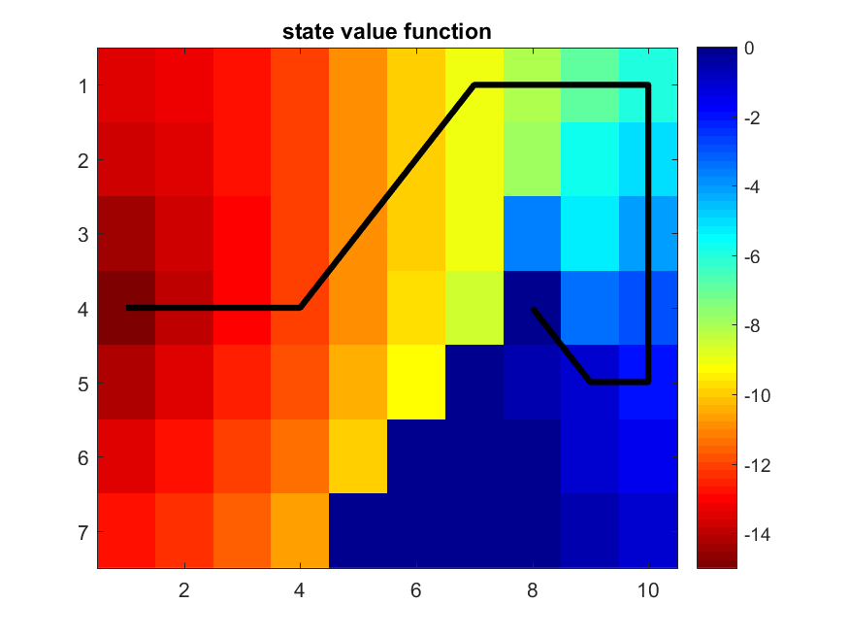
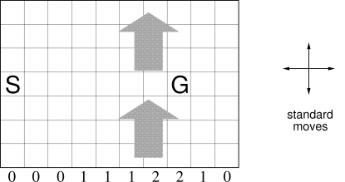
Reinforcement Learning: Q-Learning Beispiel
Beispiel Windy Gridworld

Slide 14
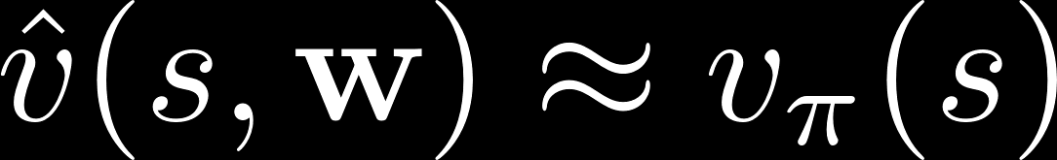
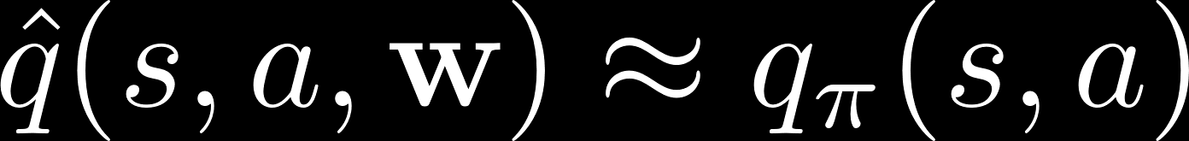
Reinforcement Learning: kontinuierliche State-Spaces
Viele mögliche States → Curse of Dimensionality
Value Function Approximation
w = Gewichtungsvektor
Neuronales Netz, Linearkombination etc.

Slide 15
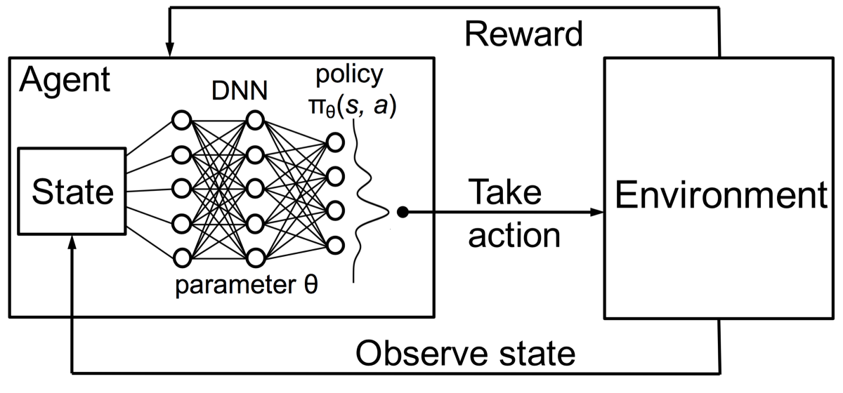
Reinforcement Learning: DQN
Deep Q-Learning (DQN)
Action Value Function mit neuronalem Netz approximiert
Input = State (z.B. Bild)
Output = Action Value für jede mögliche Action

Slide 16
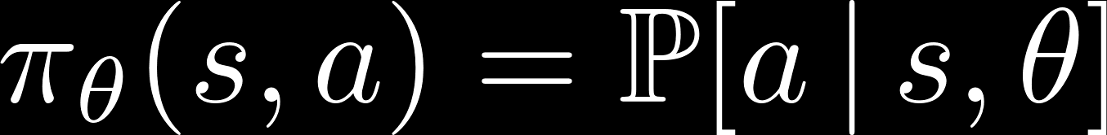
Reinforcement Learning: kontinuierliche Action-Spaces
Roboter → kontinuierliche Actions
Policy Gradient: Policy ist explizit als Funktion vorhanden
Z.B. neuronales Netz
Input = State (Bild)
Output = Action (Position)

Slide 17
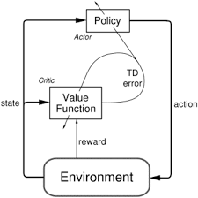
Reinforcement Learning: Actor-Critic
Actor = Policy
wählt Action anhand des States aus
Critic = Action Value Function
bewertet Action

Slide 18
Reinforcement Learning: DDPG
Deep Deterministic Policy Gradient (DDPG)
Actor & Critic durch neuronale Netze realisiert
Actor: Input = State, Output = Action
Critic: Input = State & Action, Output = Action Value (skalar)

Slide 19
Abklärungen & Entscheide

Slide 20
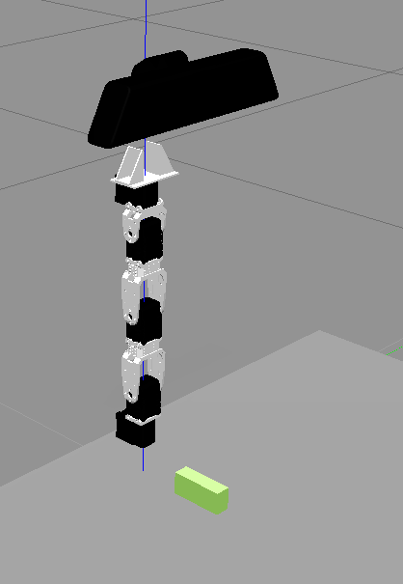
Abklärungen & Entscheide
Training mit Simulation
Simulator: Gazebo
RL-Toolkit: OpenAI Gym
Roboter: Pincher
Task: Quader Greifen
Mit Inverse Kinematics (MoveIt)
Sensor: Kinect

Slide 21
Abklärungen & Entscheide: Überblick
OpenAI Gym
3 Haupt-Komponenten
OpenAI Gym
ROS
Gazebo
Einfacher Wechsel zwischen Realität & Simulation
Läuft in Ubuntu 16.04 Virtual Machine
environment
state, reward
RL algorithm (e.g. Q-Learn, SARSA)
action
ROS
Gazebo
MoveIt!
robot descript-tion (URDF)
physics engine
…
robot, box & Kinect simulation
real robot & Kinect

Slide 22
Abklärungen & Entscheide: TODOs
Gazebo-Simulation von Pincher & Kinect
OpenAI Gym environment
Versuchsaufbau
RL-Algorithmus

Slide 23
Simulation

Slide 24
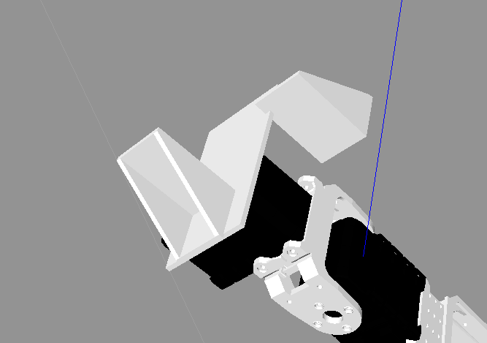
Simulation: Roboter
Roboter-Arm: URDF-Files
Von Github
Kein Gazebo-Package
Greifer-Probleme
Ansteuerung über MoveIt Python API

Slide 25
Simulation: Kinect
Gazebo-Files für Kinect schon vorhanden
Simulierte Kinect publiziert Daten über ROS-topics
Publish-Subscribe Pattern
Über ROS Python API abrufbar
data = rospy.wait_for_message("/camera/depth/image_raw", Image, timeout=5)

Slide 26
OpenAI Gym environment

Slide 27
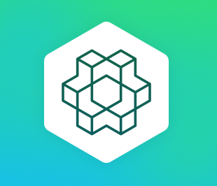
OpenAI Gym environment
OpenAI Gym: RL-Toolkit
Environment
Steuert Simulation
Berechnet Reward
Definiert Schnittstelle zwischen RL-Agent und Umgebung

Slide 28
OpenAI Gym environment: Hello World
import gym
env = gym.make("CartPole-v0")
for i_episode in range(20):
state = env.reset()
for t in range(100):
env.render()
action = env.action_space.sample()
state, reward, done, info = env.step(action)
if done:
print("Episode finished!")
break

Slide 29
OpenAI Gym environment: step-Methode
Fahre zu Position (vom RL-Agenten vorgeschlagen)
Position ist erreichbar
Reward-Berechnung
Zurück zur Home-Position
Position ist nicht erreichbar
Reward = niedrig
Quader wie vorhin platzieren
Neues Bild aufnehmen (State)
Gib State & Reward dem RL-Agenten zurück

Slide 30
OpenAI Gym environment: Reward-Berechnung I
Unrealistischer & fehlerhafter Greif-Prozess in Gazebo
Kein Greifen & Platzieren möglich
Reward muss anders berechnet werden
Arm fährt zu Position, Greifer immer offen
Hoher Reward, wenn Greifer den Quader aufnehmen könnte

Slide 31
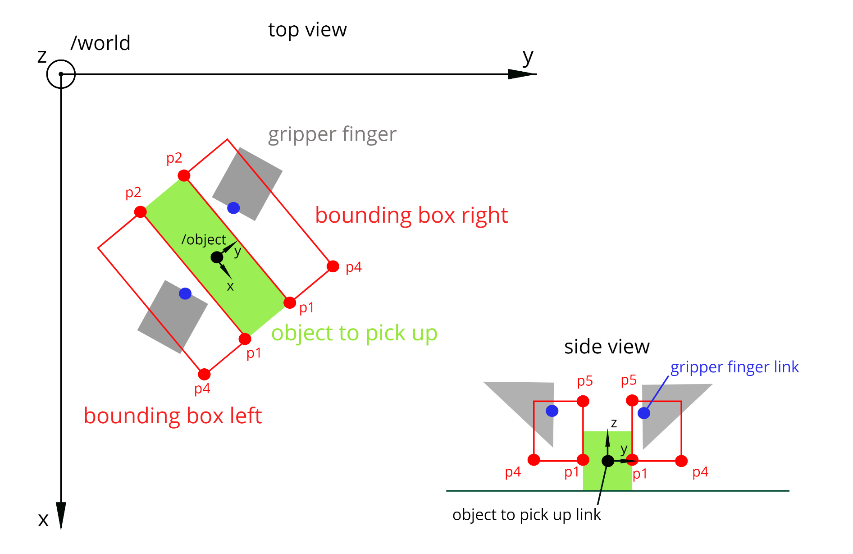
OpenAI Gym environment: Reward-Berechnung II

Slide 32

OpenAI Gym environment: Tiefenbilder
Simuliertes & reales Tiefenbild möglichst ähnlich
Zuschneiden auf Region of Interest
Noise auf simulierte Tiefenbilder geben
Gaussscher Noise
Normalisiert auf [0, 255]

Slide 33
OpenAI Gym environment: Action- & State-Space
Action-Space
6-dimensional (x, y, z, roll, pitch, yaw)
Kontinuierlich
Eingeschränkt auf ungefähre Quader-Positionsmöglichkeiten
State-Space
Tiefenbild (220x300x1)
Quasi-kontinuierlich

Slide 34
Versuchsaufbau

Slide 35
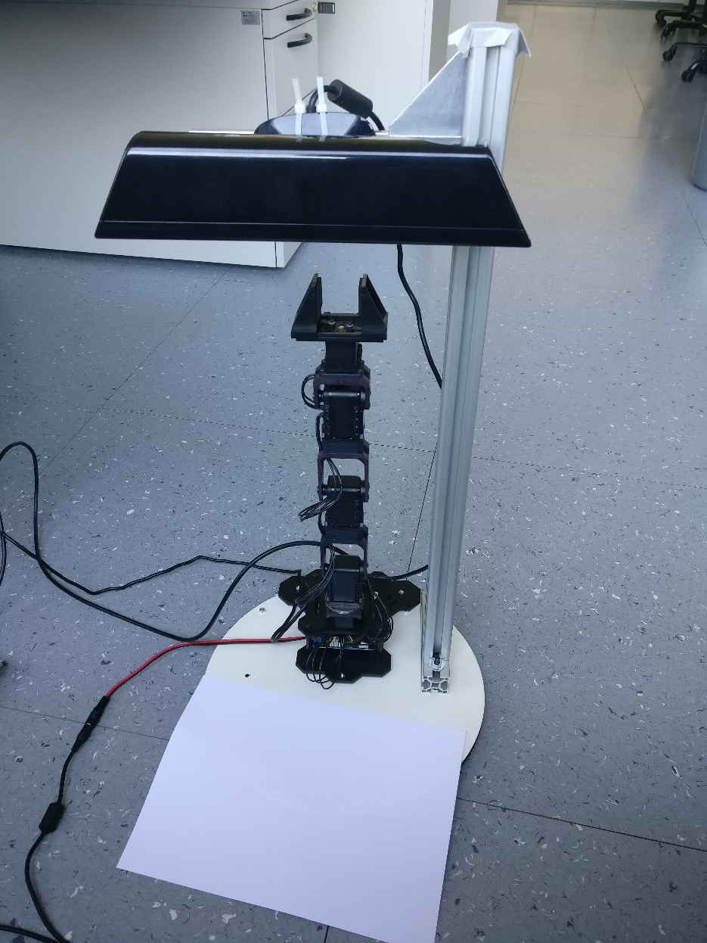
Versuchsaufbau
Eigenes OpenAI Gym environment für realer Roboter
Benötigt kein Gazebo & andere Treiber
Pincher kann über ROS-messages angesteuert werden
Kein Unterschied für MoveIt Python API
USB-Ports von Pincher & Kinect müssen in VM überbrückt werden

Slide 36
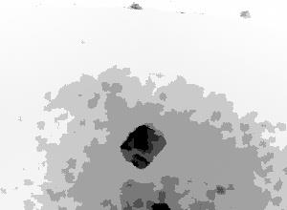
Versuchsaufbau: Tiefenbilder
Reales Tiefenbild (aus 6 Bildern gemittelt)
Simuliertes Tiefenbild

Slide 37
RL-Algorithmus

Slide 38
RL-Algorithmus: Ablauf
Erzeuge environment, initialisiere alles
Für jede Episode
Reset Simulation → State
Für jeden Zeitschritt
Wähle Action aufgrund des States aus
Rufe step-Methode auf → neuer State & Reward
Lerne anhand des erhaltenen Rewards

Slide 39
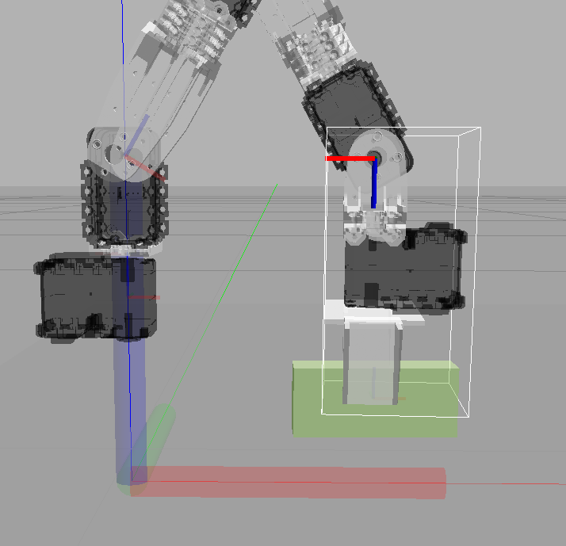
RL-Algorithmus: Reduzierung des Action-Spaces
4 anstatt 6 Dimensionen für die Actions verwenden
Roll- & pitch-Winkel fixiert auf 0 bzw. π/2
Greifer schaut immer senkrecht nach unten
→ Trainingszeit verkürzen

Slide 40
RL-Algorithmus: DQN-Implementierung
DQN-Algorithmus ausprobiert (versuchsweise)
Geht nur mit diskreten Action-Space → Diskretisierung
4 Action-Dimensionen in je 10 Bereiche unterteilt → 10’000 mögliche Actions
Action Value Function durch Convolutional Neural Net (CNN) approximiert
Input: State (Tiefenbild)
Output: Action Value für jede Action (10’000 Nodes)
> 200 Mio. Parameter (!)

Slide 41
RL-Algorithmus: DQN-Implementierung: Resultate
Schlechte Performance
War zu erwarten
Besser Algorithmus für kont. Action-Spaces verwenden
Z.B. DDPG

Slide 42
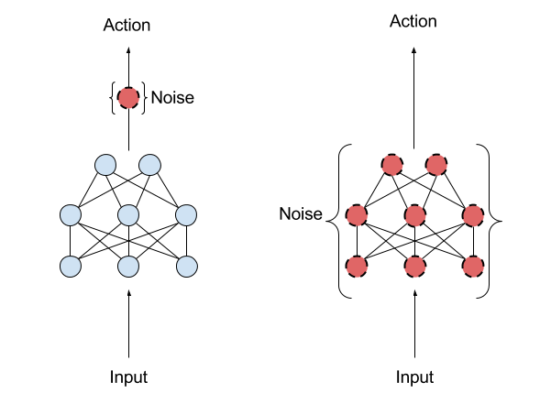
RL-Algorithmus: DDPG-Implementierung I
3 verschiedene DDPG-Implementierungen getestet
Actor & Critic durch je ein neuronales Netz realisiert
Beste Performance von baseline-Implementierung (von OpenAI Gym)
Parameter-Noise anstatt Action-Noise → bessere Exploration

Slide 43
RL-Algorithmus: DDPG-Implementierung II
Anpassungen an der Original-Implementierung
Skalierung der Action-Bereiche ([-1, 1] → [a, b])
Speichern & Laden eines Modelles
Diverse kleinere Anpassungen

Slide 44
RL-Algorithmus: DDPG-Implementierung: Resultate
Schlechte Performance
Gründe
Unerreichbare Positionen
Lange Trainingszeit (ca. 2.7 s pro Zeitschritt)
Architektur der neuronalen Netze
Abstürze von Gazebo

Slide 45
RL-Algorithmus: DDPG-Implementierung: Film
SmartBot auf Cluster
SmartBot auf VM

Slide 46
RL-Algorithmus: Berechnungs-Beschleunigung
Schnellere Berechnungen → mehr Zeitschritte simulierbar → bessere Performance
Mit GPU-Beschleunigung
Nicht möglich in einer VM
Auf Cluster laufen lassen
Neuinstallation aller Komponenten nötig

Slide 47
Fazit & Ausblick

Slide 48
Fazit
Projekt war sehr lehrreich
RL sehr spannendes Gebiet
Grosser Teil der Zeit für Gazebo-Simulation aufgewendet
Nur gegen Ende RL-Algorithmen austesten können
Schlechte Performance erzielt
Gute Vorbereitung für Master-Thesis

Slide 49
Ausblick
DDPG verbessern
CNN statt Fully-Connected Neural Nets
Preprocessing Tiefenbild
Hyper-Parameter
Reward-Shaping
Performance-Verbesserungen
Auf Cluster oder GPU rechnen
Gazebo-Abstürze verhindern/auffangen
Weitere Algorithmen
HER, ACER, PPO, Cont. Q-Learning etc.
…

Slide 50


